Slide 1
מדעי הנתונים
מחרוזות בפיתון

Slide 2
תוכן
מהי מחרוזת (string) - מבנה נתונים המכיל טקסט
פעולות יסודיות על מחרוזות:
חיבור מחרוזות
קיטוע מחרוזת
המרת מחרוזות למספרים ומספרים למחרוזות
חיפוש, ספירה והחלפה במחרוזות

Slide 3
מחרוזת (string)
אוסף של תווים
ממומש ע"י פיתון באמצעות מערך שמחזיק את ערכי התווים בפורמט unicode
מוגדרת על ידי מרכאות בודדות או כפולות
נהוג להשתמש במרכאות בודדות
‘this is a string’
“this is a string too”

Slide 4
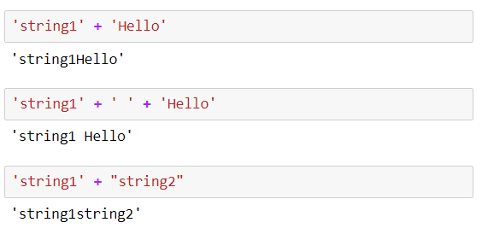
שירשור מחרוזות

Slide 5
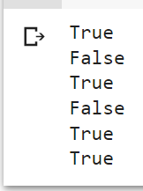
השוואת מחרוזות
תוכן המחרוזת מושווה תו אחר תו בסדר לקסיקוגרפי
fruit1 = 'Apple'
print(fruit1 == 'Apple')
print(fruit1 != 'Apple')
print(fruit1 < 'Banana')
print(fruit1 > 'Melon')
print(fruit1 <= 'Apple')
print(fruit1 >= 'Apple')

Slide 6
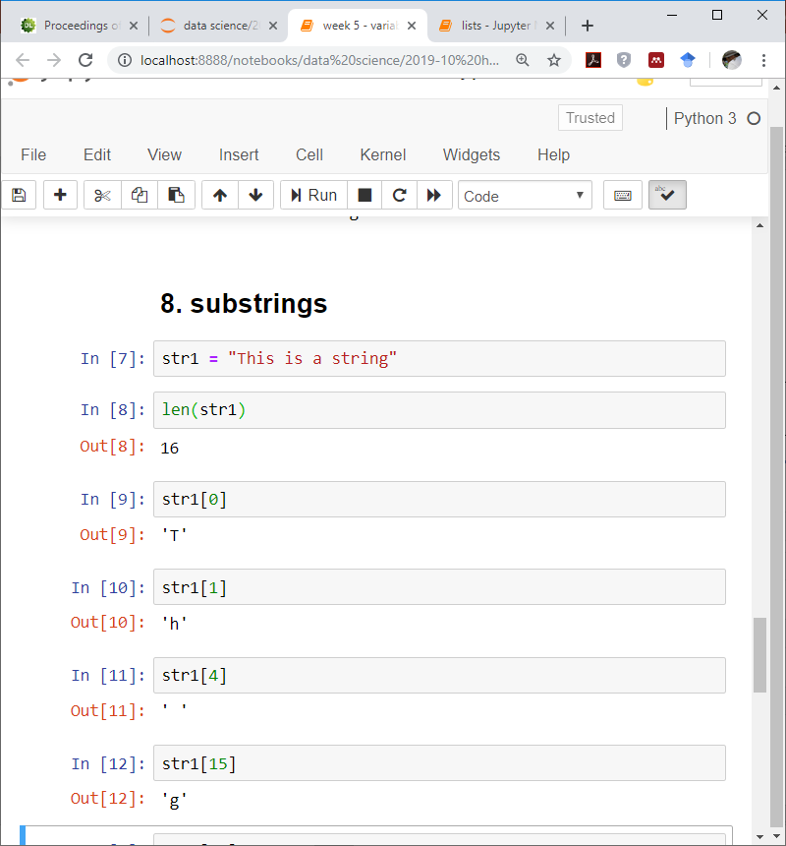
אינדקסים במחרוזות (1)
0
1
2
3
4
5
6
7
8
9
10
11
12
13
14
15
T
h
i
s
i
s
a
s
t
r
i
n
g
len = 16
מה צורת הכתיבה מזכירה?
מציאת אורך מחרוזת

Slide 7
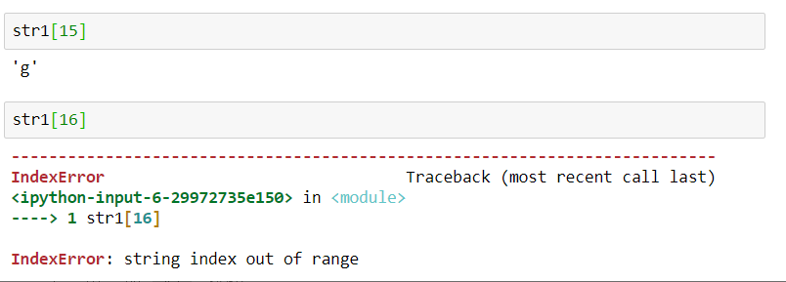
אינדקסים במחרוזות (2)
0
1
2
3
4
5
6
7
8
9
10
11
12
13
14
15
T
h
i
s
i
s
a
s
t
r
i
n
g
שקול ל:
str1[len(str1)-1)

Slide 8
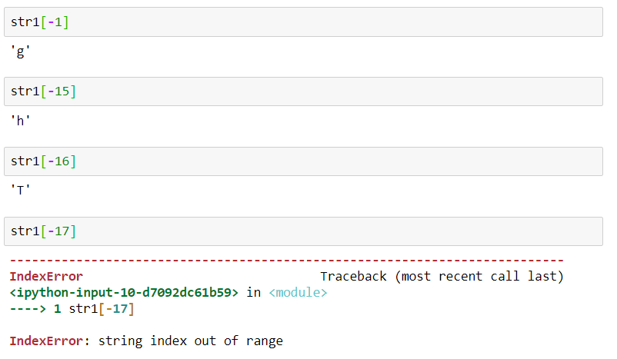
אינדקסים במחרוזות (3)
0
1
2
3
4
5
6
7
8
9
10
11
12
13
14
15
-16
-15
-14
-13
-12
-11
-10
-9
-8
-7
-6
-5
-4
-3
-2
-1
T
h
i
s
i
s
a
s
t
r
i
n
g

Slide 9
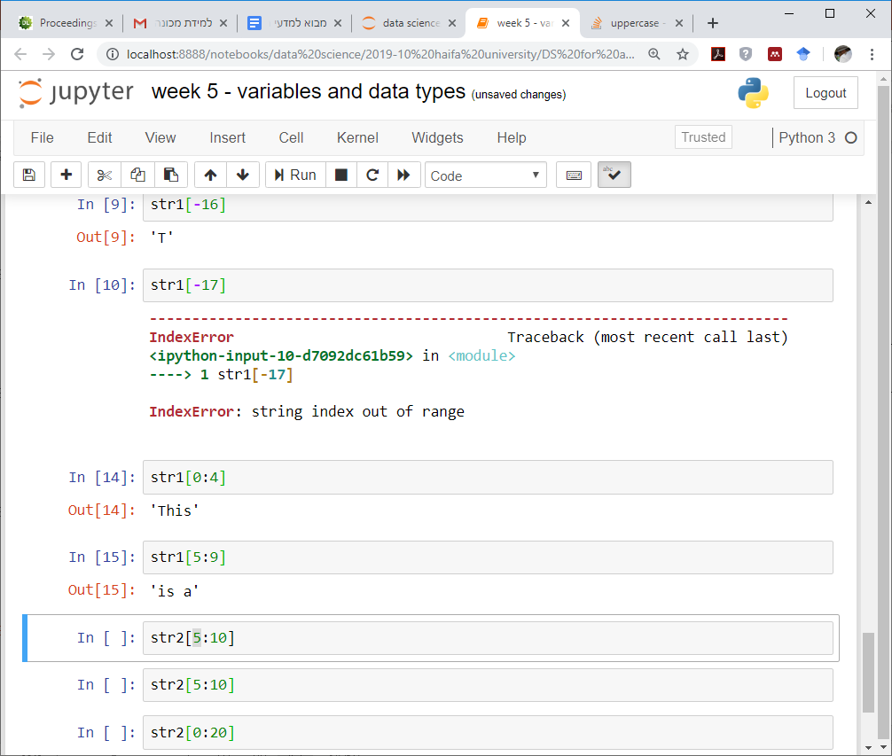
קיטוע מחרוזות (1)
0
1
2
3
4
5
6
7
8
9
10
11
12
13
14
15
T
h
i
s
i
s
a
s
t
r
i
n
g
מה צורת הכתיבה מזכירה?

Slide 10
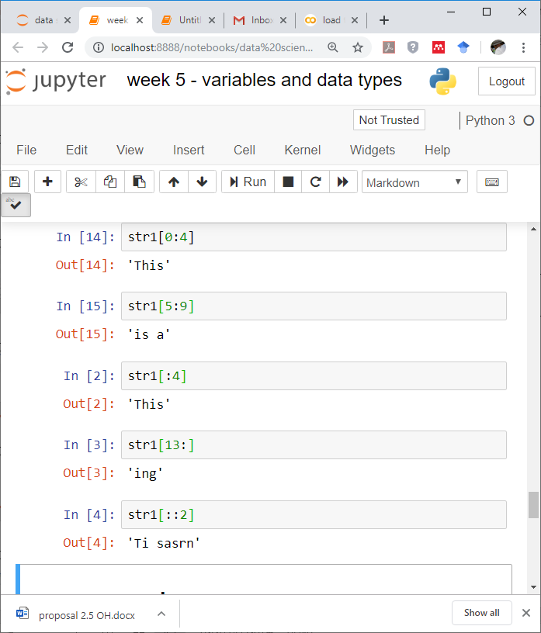
קיטוע מחרוזות (2)
0
1
2
3
4
5
6
7
8
9
10
11
12
13
14
15
T
h
i
s
i
s
a
s
t
r
i
n
g

Slide 11
קיטוע מחרוזות (3)
0
1
2
3
4
5
6
7
8
9
10
11
12
13
14
15
T
h
i
s
i
s
a
s
t
r
i
n
g

Slide 12
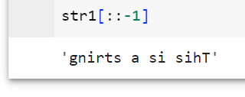
קיטוע מחרוזת - היפוך
0
1
2
3
4
5
6
7
8
9
10
11
12
13
14
15
-16
-15
-14
-13
-12
-11
-10
-9
-8
-7
-6
-5
-4
-3
-2
-1
T
h
i
s
i
s
a
s
t
r
i
n
g
מסוף המחרוזת לתחילתה בקפיצות של -1

Slide 13

סריקת מחרוזת – לולאת for
חסרון: לא תמיד יש שימוש אמיתי לאינדקס
s = 'I love python'
for i in range(len(s)) :
print(s[i], end = ' ')

Slide 14

סריקת מחרוזת – איטרציה
s = 'I love python'
for x in s :
print(x, end = ' ')

Slide 15
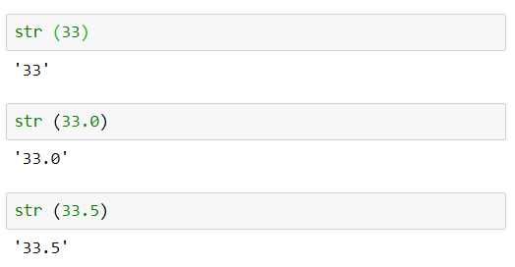
המרת מספר למחרוזת

Slide 16
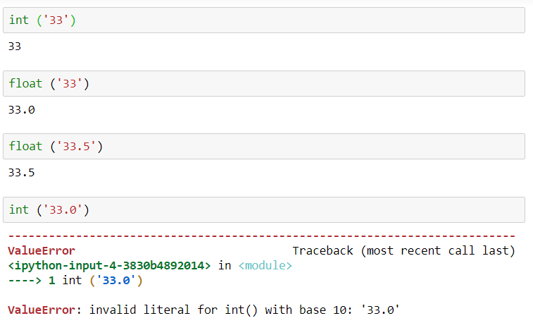
המרת מחרוזת למספר

Slide 17


חיפוש תת מחרוזת בתוך מחרוזת
מחזיר ערך בוליאני האם נמצא במחרוזת או לא
txt = "The best things in life are free!"
if "free" in txt:
print("Yes, 'free' is present.")
txt = "The best things in life are free!"
if "expensive" not in txt:
print("No, 'expensive' is NOT present.")

Slide 18
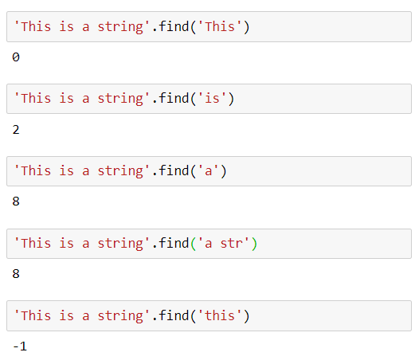
חיפוש תת מחרוזת בתוך מחרוזת - המשך
מחזיר את האנדקס הראשון של תת המחרוזת בתוך המחרוזת או -1 אם לא נמצא

Slide 19
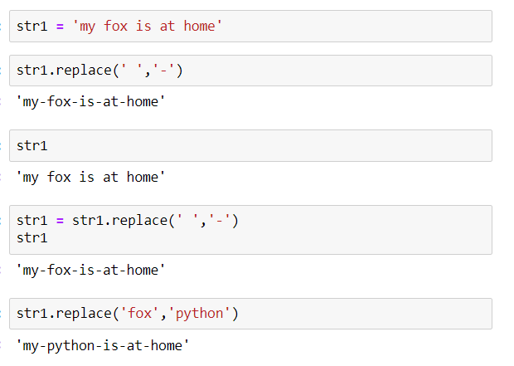
החלפה בתוך מחרוזת -replace

Slide 20
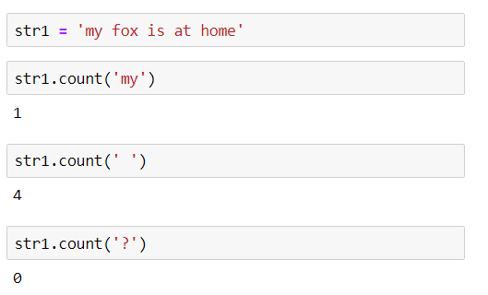
ספירת מופעים - count

Slide 21
שאלות
עבור מחרוזת מסויימת, הדפס את שלושת התווים הראשונים ושלושת התווים האחרונים. הנח כי אורך המחרוזת לא ידוע וגדול מ 2 תווים.
כתוב פונקציה המקבלת מחרוזת ומחזירה את המחרוזת הפוכה. השתמש בלולאה
בדוק האם המחרוזת ‘apple’ נמצאת בתוך המחרוזת ‘pineapple’. הראה 3 שיטות שונות לבדיקה.
החלף את כל המופעים של המילה ‘apple' במילה ‘banana’ במחרוזת ‘I like apple pie'

Slide 22
שאלות?

